Slide 1
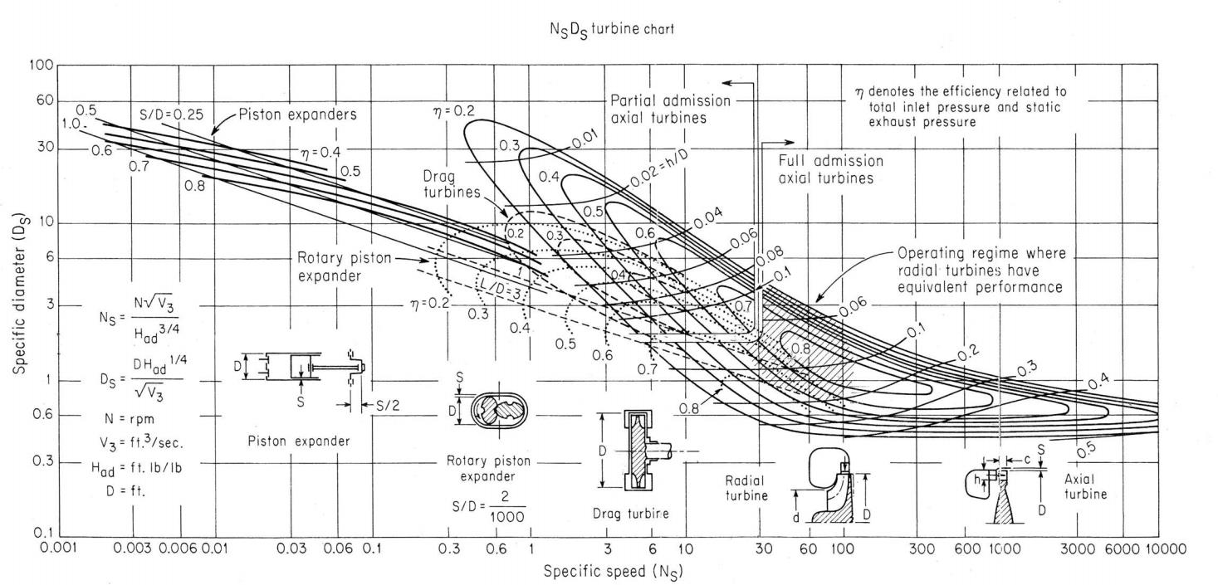
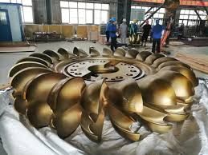
DIAGRAMMA DI BALJE
Volendo, è possibile disegnare una turbina Pelton per alte portate (e basse cadute) ma risulterebbe necessario allargare in modo sproporzionato i cucchiai per accomodare il flusso volumetrico. In pratica sarebbe più facile ed efficiente mettere più macchine in parallelo, ripartendo il flusso e ritornando ai rapporti flusso/caduta suggeriti dal diagramma!

Slide 2
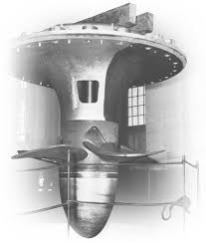
DIAGRAMMA DI BALJE
Volendo, è possibile disegnare una turbina Kplan assiale per alte cadute (e basse portate) ma per elaborare la caduta sarebbe necessario prevedere più stadi assiali. In pratica sarebbe più facile ed efficiente mettere più macchine in serie, ripartendo la caduta e ritornando ai rapporti flusso/caduta suggeriti dal diagramma!

